Slide 1
نام درس : مدیریت توسعه نرم افزار(فصل 8)
تعداد واحد : 2
مقطع : کارشناسی ارشد
رشته : مهندسی نرم افزار
نام مولفان : امیرهوشنگ تاجغر
نام استاد محتوا : آقای دکتر رضوی
تاريخ توليد : فروردین 1400
شناسنامه مهارت

Slide 2
آشنایی دانشجو با
- انواع مشکلات سیستم های نرم افزاری.
- مفاهیم پایه کیفیت نرم افزار.
- نکات پایه مدیریت کیفیت و فرایند اجرای مدیریت کیفیت.
- فاکتورهای کیفیت نرم افزار
- معیارهای کیفیت نرم افزار
- مفاهیم بنیادی ممیزی کیفیت.
- مفاهیم مدیریت جامع کیفیت.
هدف های کلی فصل هشتم

Slide 3
مدیریت کیفیت در حوزه و زمینه پروژه به فرایندهایی اشاره دارد که برای تضمین و رسیدن به کیفیت مطلوب در محصول نهایی و نیز رعایت موازین و استانداردهای کیفیت در طول مرحله اجرای پروژه انجام می گیرند. کیفیت به عنوان یک مورد کلیدی و بنیادی در تمامی صنایع در نظر گرفته شده و از زوایای مختلف در سازمان ها و پروژه ها اعمال می شود. در بسیاری از پروژه ها، به خصوص پروژه های توسعه نرم افزار و فناوری اطلاعات به طور کلی، کیفیت به عنوان یک فرایند مستقل در نظر گرفته شده که توسط مسئول کیفی و یا تیم کیفیت مدیریت می گردد. مدیریت کیفیت نرم افزار نیز با توجه به پیچیدگی ها و گستردگی خطاها و مشکلات نرم افزار و نیز نقش کلیدی و اهمیت سیستم های نرم افزاری، از زمان شکل گیری صنعت نرم افزار همواره مورد توجه بوده است.
پیشگفتار یا مقدمه درس

Slide 4
مهندسی نرم افزار مدیریت توسعه نرم افزار
مدیریت کیفیت نرم افزار

Slide 5

مشکلات سیستم های نرم افزار
نرم افزار پایه و اساس تقریبا همه سیستم های اطلاعاتی و فناوری اطلاعات را تشکیل می دهد، و این سیستم ها در بسیاری از موارد به سیستم های نرم افزاری نیز اشاره می کنند.
از زاویه کارکرد کلی نرم افزار فقط خطاها یا کاستی هایی مهم هستند که منجر به شکست نرم افزار و اخلال در کارکرد و عملیات نرم افزار می گردند. در بسیاری از موارد کاستی نرم افزار به دلیل عدم استفاده از کارکرد مشخص یا ترکیب شرایطی که منجر به فعال شدن کاستی است هرگز واقع نمی شود. در حقیقت فقط درصدی از خطاهایا کاستی های نرم افزار منجر به شکست نرم افزار می گردند، و سایر کاستی ها و خطاها به علت عدم شرایط استفاده از دید کاربر پنهان می ماند، که البته با تغییر شرایط استفاده یا کارکرد ممکن است فعال گردد (گالین ۲۰۰۴). شکل ۸-۱ رابطه بين خطاها، کاستی ها و شکست نرم افزار را نشان می دهد. همان طور که در شکل نشان داده شده است فقط تعدادی از خطاها و کاستی های نرم افزار منجر به شکست نرم افزار می گردد.

Slide 6
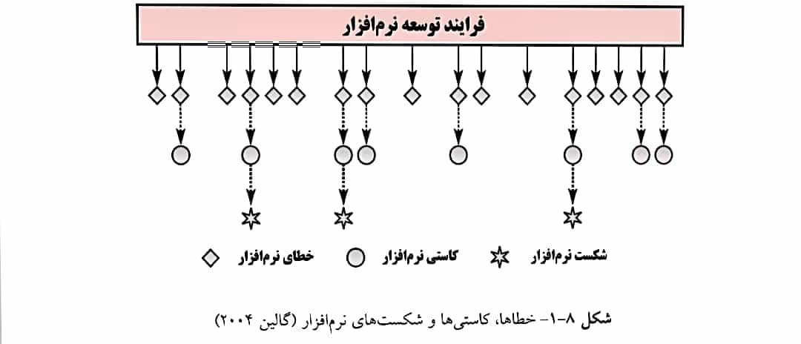

Slide 7
فاکتورهای کیفیت نرم افزار
در توسعه نرم افزار یک نیاز کلی برای تعریف نیازمندی هایی که به نوعی تمام ویژگی های کیفی نرم افزار (شامل جنبه های توسعه، جنبه های استفاده، جنبه های استفاده مجدد، و جنبه های نگهداری می شود) را پوشش دهند، وجود دارد. چندین مدل کیفیت نرم افزار در طول سال ها ارائه شده است و توسط مدیران توسعه نرم افزار به عنوان مرجع مورد استفاده قرار می گیرد. می توان از مدل های مک کالا، گاروین، و ایزو ۹۱۲۶، به عنوان معروف ترین این مدل ها نام برد (نتیور ۲۰۰۸). با وجود اینکه مدت زیادی از ارائه فاکتورهای مدل مک کال گذشته، ولی هنوز به عنوان یکی از جامع ترین مدل ها در نظر گرفته می شود. در عین حال فاکتورهای گاروین و ایزو نیز دارای ابعاد کاربردی و عملیاتی بسیار مهمی می باشند (پرسمن ۲۰۰۷). در این بخش به صورت مختصر فاکتورهای کیفیت مدل مک کال، گاروین و ایزو ۹۱۲۶ ارائه خواهند شد.

Slide 8

مدل مک کال
در مدل مک کال تمام نیازمندی های نرم افزار در ۱۱ فاکتور کیفیتی ارائه می گردد. این ۱۱ فاکتور کیفیتی در سه گروه زیر دسته بندی می شود.
انتقال محصول
اصلاح محصول
عملیات محصول
مدل مک کال و فاکتورهای آن در شکل ۸-۲ نشان داده شده است.

Slide 9
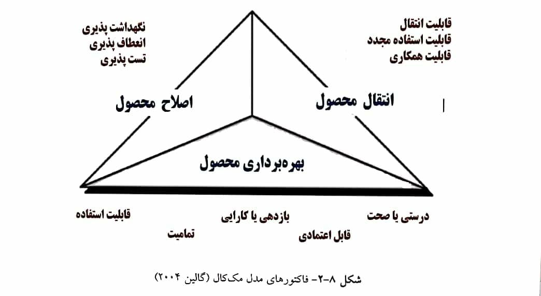

Slide 10

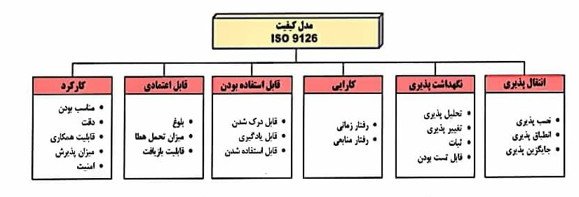
ایزو ۹۱۲۶
استاندارد ایزو ۹۱۲۶ به منظور تشخیص شاخصه های کلیدی کیفیت مرتبط با نرم افزارهای کامپیوتری توسعه داده شده است.

Slide 11
همان طور که در شکل اسلاید قبل نشان داده شده است، این استاندارد شامل شش فاکتور کلیدی می شود که عبارتند از:
کار کرد: میزانی که یک نرم افزار نیازمندی هایی که توسط زیرشاخصه های زیرتعریف شده است را برآورده می سازد. زیرشاخصه ها عبارتند از :
مناسب بودن،
دقت،
قابلیت همکاریه
درجه پذیرش
امنیت

Slide 12
قابل اعتمادی: - مدت زمانی که یک نرم افزار برای استفاده، همان طور که در زیر فرایندهای ذیل مشخص شده است، در دسترس می باشد:
بلوغ
میزان تحمل خطا
قابلیت بازیافت

Slide 13
معیارهای کیفیت نرم افزار
معیارهای نرم افزار به عنوان یک اندازه یا سنجش نرم افزار یا بخشی از آن با ویژگی های آن مورد استفاده قرار می گیرد. با توجه به اهمیت سنجش و ارزیابی در فرایند توسعه (به طور کلی مدیریت نرم افزار)، از آغاز فراگیر شدن صنعت نرم افزار، تلاش مستمر و زیادی برای توسعه و تعریف معیارهای سنجش برای نرم افزار انجام گرفته است. معیارهای کیفیت نرم افزار زیر مجموعه معیارهای نرم افزار بوده و بر سنجش و اندازه گیری کیفیت نرم افزار، تمرکز دارد.
معیارهای کیفیت نرم افزار را می توان به سه نوع کلی دسته بندی کرد (مک بل ۲۰۰۸)، شکل ۸-۴.

Slide 14
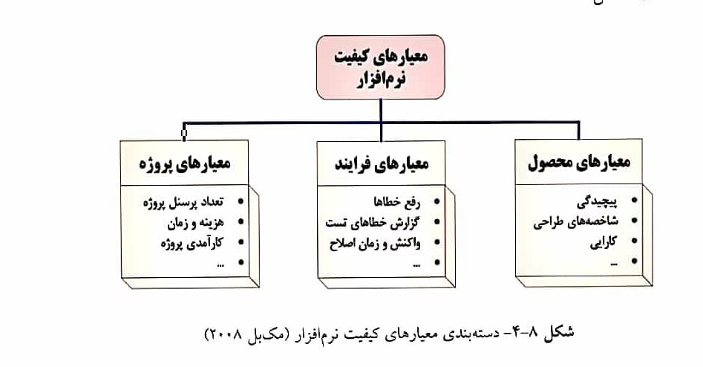

Slide 15

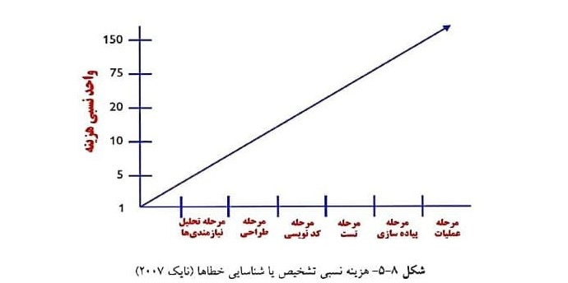
مرور کیفیت
مرور کیفیت شامل یک مرور و بازرسی برنامه ریزی شده از موارد مشخصی در رابطه با کیفیت است، که شامل محصول تولید شده، قسمتی از محصول، فعالیت های مدیریتی، اعمال فرآیندها، ارائه خدمات و سایر موارد از این قبیل می باشد. مرور کیفیت در فواصل معین و با توجه به نیاز خاص پروژه روی کلیه موارد مدیریت کیفیت و به خصوص روی فرایند کنترل کیفیت اعمال می گردد.

Slide 16
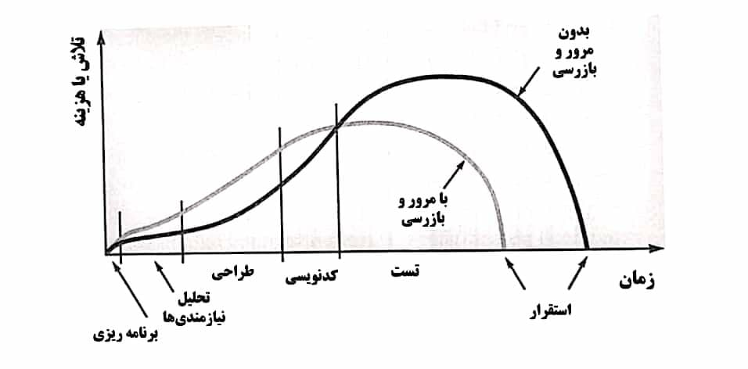

Slide 17


مدیریت جامع کیفیت نرم افزار
مدیریت جامع کیفیت (TQM) نگاه و رویکرد جدیدی را در رابطه با کیفیت توسعه محصولات مطرح می کند. این رویکرد جامع (Total) به معنی همه موارد در یک سازمان است که شامل همه فرایندها، همه فعالیت ها، همه منابع، همه خروجیها و همه افراد می گردد. مدیریت جامع کیفیت براساس مشارکت تمام اعضاء سازمان برای بهبود فرایندها، محصولات، خدمات و فرهنگ کاری است. مدیریت جامع کیفیت یک سری دستورالعمل ها را برای بهبود مستمر در سازمان ارائه میدهد. مدیریت جامع کیفت تکنیک های پایه مدیریتی، تلاش های بهبود و ابزارهای فنی را برای تمرکز بر بهبود مستمر یکپارچه می کند (لیی و همکاران ۲۰۰۰).
شکل ۸-۷ کلیات و عناصر کلیدی مدیریت جامع کیفیت را نشان می دهد:

Slide 18
